Slide 1


ĐẢNG BỘ THÀNH PHỐ HÀ NỘI
ĐẢNG ỦY PHƯỜNG LONG BIÊN *
HỘI NGHỊ HỌC TẬP, QUÁN TRIỆT NGHỊ QUYẾT ĐẠI HỘI ĐẢNG BỘ PHƯỜNG LONG BIÊN KHÓA I, NHIỆM KỲ 2025 – 2030 VÀ TRIỂN KHAI 03 CHƯƠNG TRÌNH CÔNG TÁC TOÀN KHÓA CỦA BAN CHẤP HÀNH ĐẢNG BỘ PHƯỜNG
Long Biên, ngày 31 tháng 10 năm 2025

Slide 2
ĐẢNG BỘ THÀNH PHỐ HÀ NỘI
ĐẢNG ỦY PHƯỜNG LONG BIÊN *
NGHỊ QUYẾT ĐẠI HỘI ĐẢNG BỘ PHƯỜNG LONG BIÊN LẦN THỨ I (NHIỆM KỲ 2025–2030)
Long Biên, ngày 31 tháng 10 năm 2025

Slide 3
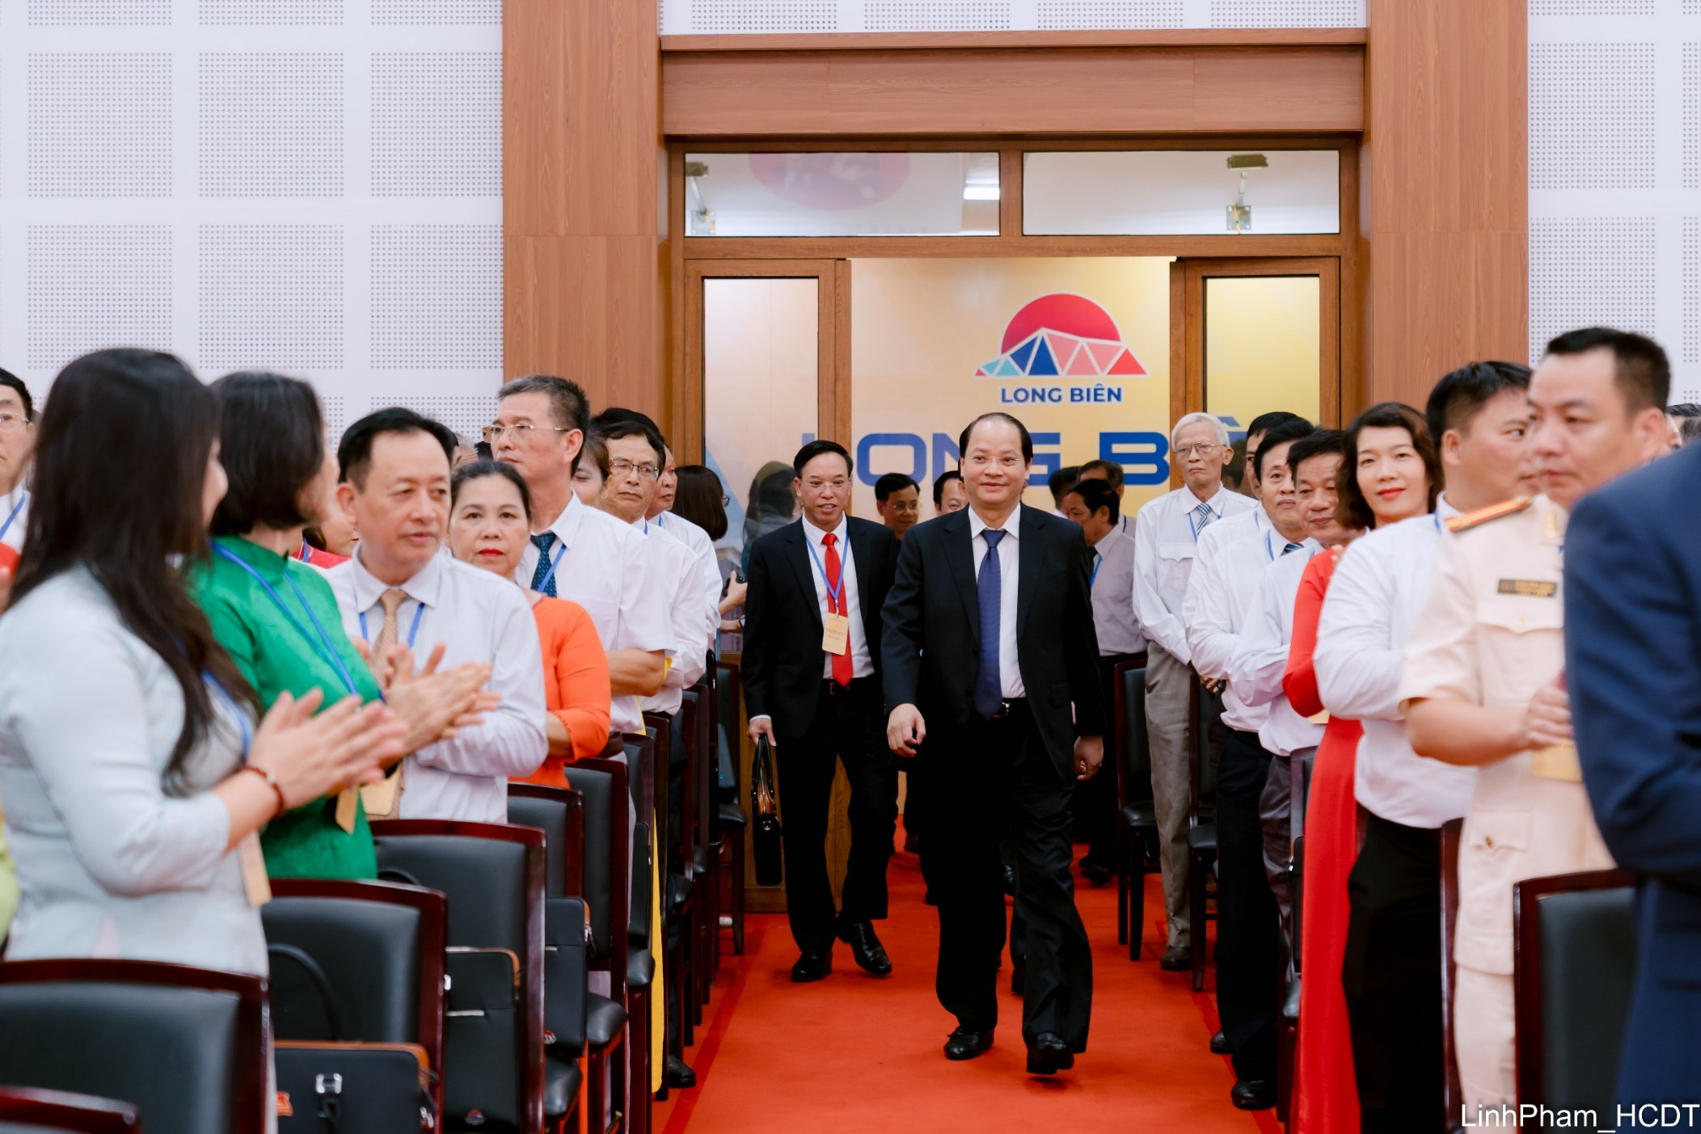
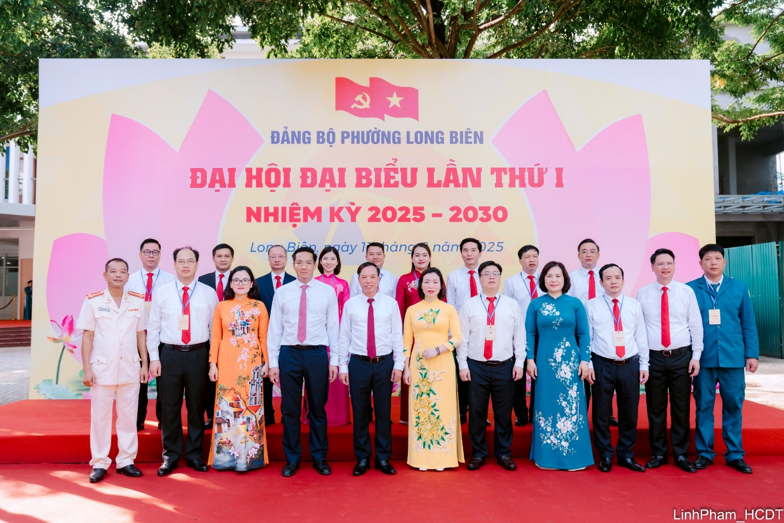
Ngày 11/8/2025, Đại hội đại biểu Đảng bộ phường Long Biên lần thứ I đã diễn ra:
- Dự Đại hội có 248 đại biểu chính thức, đại diện cho hơn 2.716 đảng viên của toàn Đảng bộ.
- Đồng chí Nguyễn Doãn Toản, Ủy viên Ban thường vụ Thành ủy, Trưởng Ban Tuyên giáo và Dân vận Thành ủy Hà Nội dự và chỉ đạo trực tiếp Đại hội.

Slide 4
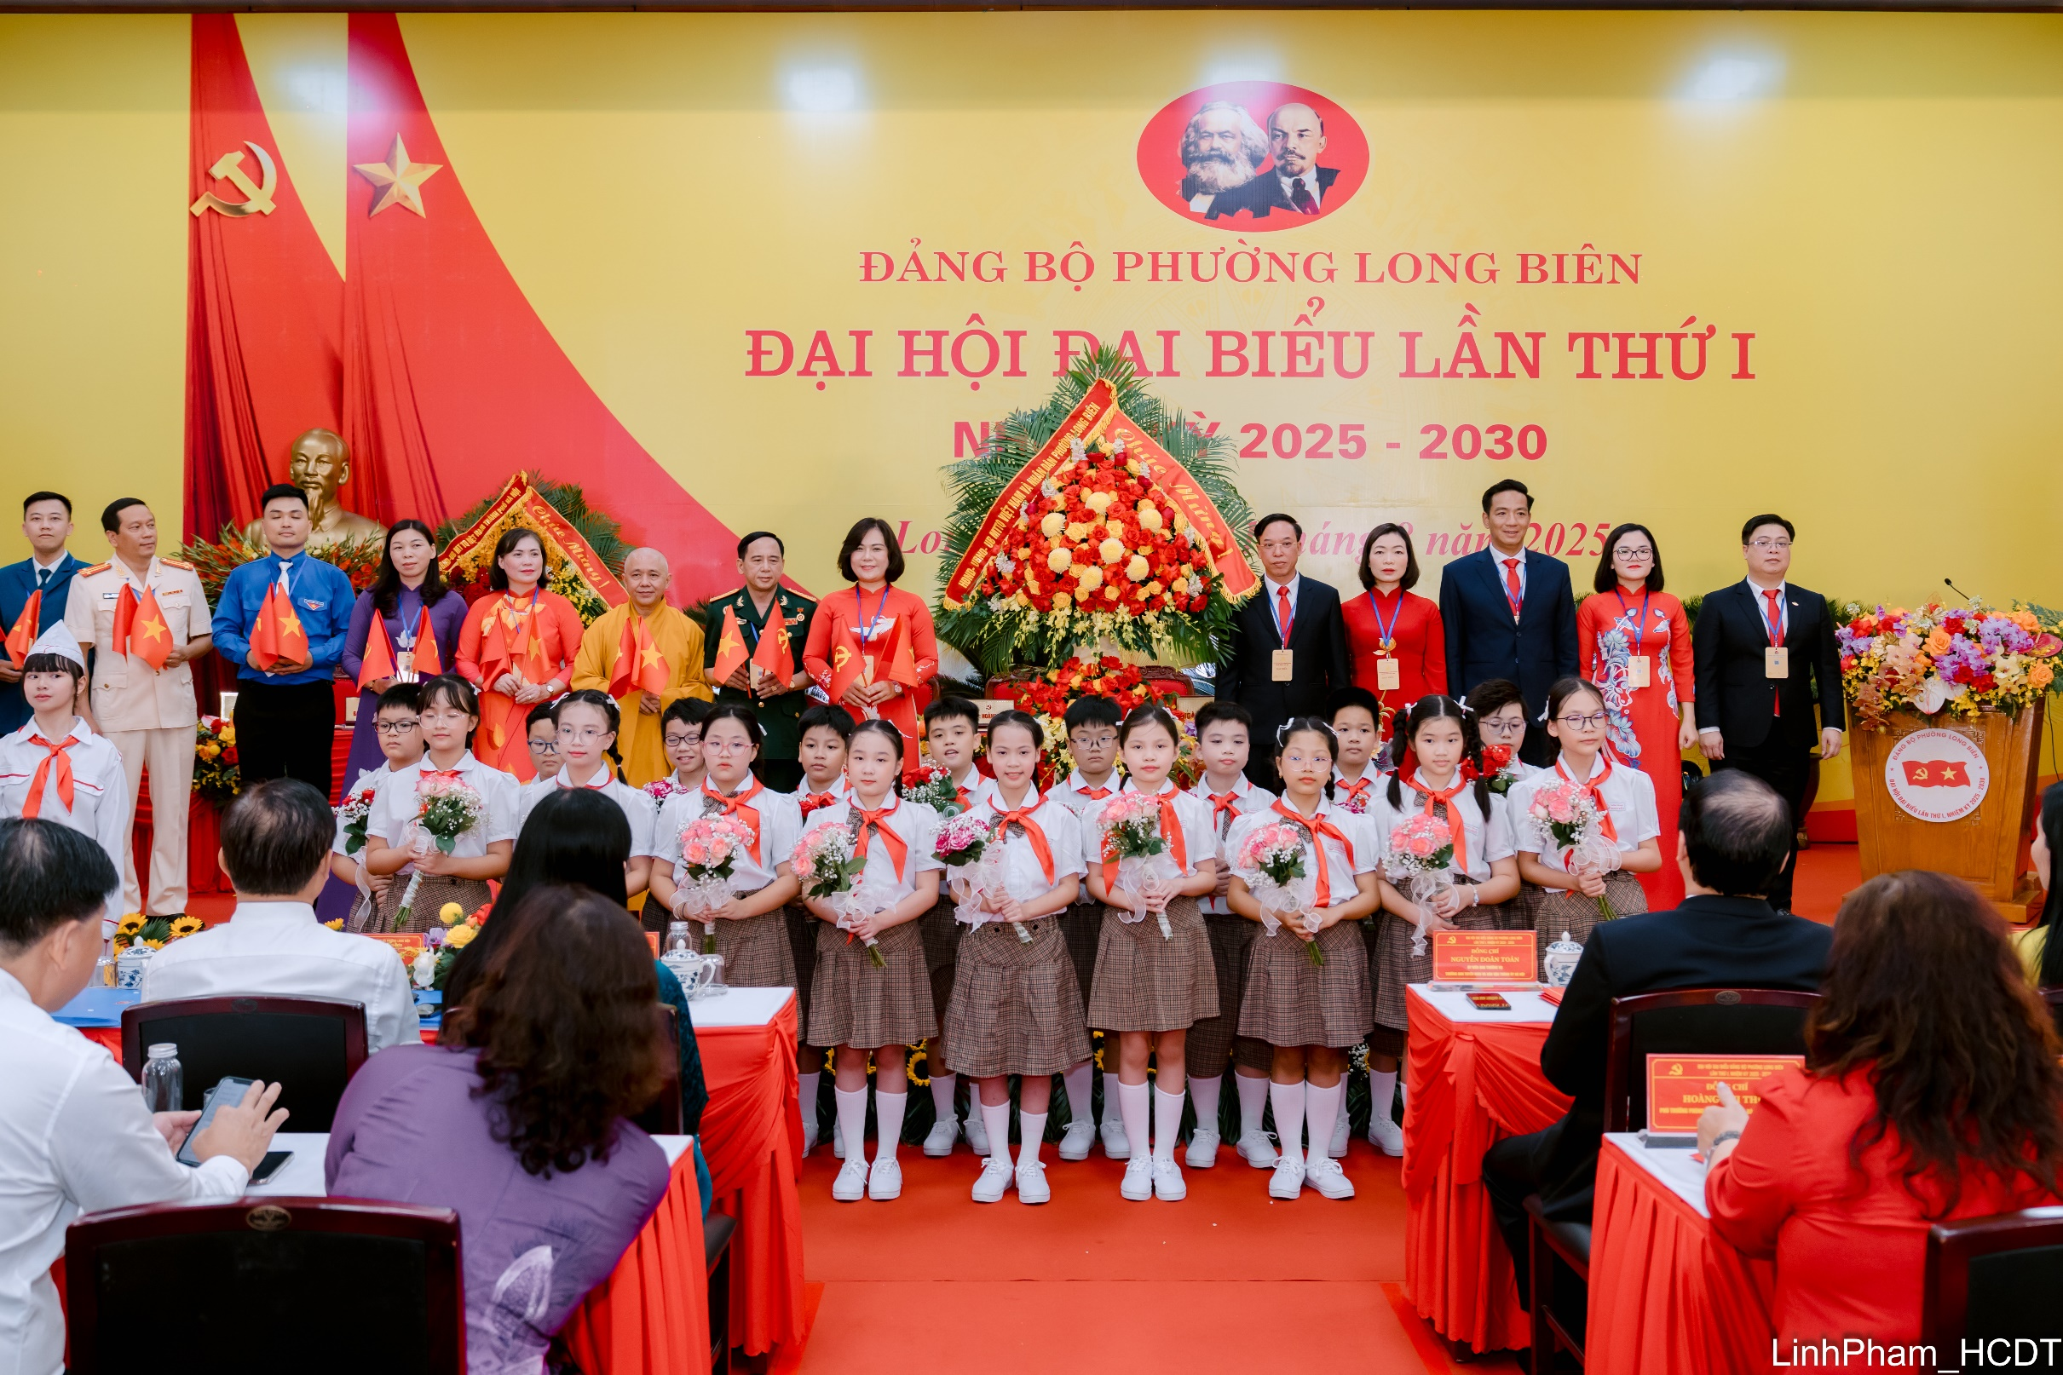
Chủ đề đại hội: “Xây dựng hệ thống chính trị trong sạch, vững mạnh; phát huy dân chủ, đoàn kết, kỷ cương, trách nhiệm; đổi mới sáng tạo, chủ động thích ứng, phát triển phường long biên văn minh, hiện đại”

Slide 5
Kinh tế tiếp tục tăng trưởng ổn định; công tác quản lý đô thị và đất đai được triển khai đồng bộ; hạ tầng kỹ thuật, bộ mặt đô thị có nhiều chuyển biến tích cực; văn hoá – xã hội, giáo dục, y tế được quan tâm; an sinh xã hội được đảm bảo và đời sống nhân dân được cải thiện.
Kết quả nổi bật nhiệm kỳ 2020–2025
Phương thức lãnh đạo của Đảng ủy, cấp ủy chi bộ từng bước được đổi mới, khẳng định rõ vai trò, trách nhiệm của cán bộ, đảng viên, đặc biệt là người đứng đầu. Hệ thống chính trị từ phường đến tổ dân phố được củng cố, kiện toàn.
Cải cách hành chính gắn với chuyển đổi số được thực hiện với quyết tâm cao; kỷ luật, kỷ cương và trách nhiệm giải quyết công việc của đội ngũ cán bộ, công chức được nâng lên. Tình hình an ninh chính trị, trật tự an toàn xã hội được đảm bảo; công tác quốc phòng, quân sự địa phương được củng cố, tăng cường.

Slide 6
HẠN CHẾ, KHUYẾT ĐIỂM
Chưa khai thác hết tiềm năng, lợi thế trong phát triền kinh tế; sản xuất nông nghiệp hiệu quả chưa cao; quỹ đất nông nghiệp công ích chưa được đưa vào khai thác có hiệu quả.
Việc thực hiện Nghị quyết chuyên đề số 04-NQ/QU của Quận ủy còn hạn chế. Cơ sở hạ tầng kỹ thuật, hạ tầng xã hội đã được quan tâm đầu tư, xong còn hạn chế, diện mạo đô thị chưa thực sự "Sáng - Xanh - Sạch - Đẹp".
Mặt trận Tổ quốc và các Đoàn thể Chính trị - Xã hội có nơi, có thời điêm chưa phát huy hiệu quả trong công tác giám sát, phản biện xã hội.

Slide 7
BÀI HỌC KINH NGHIỆM
Thứ nhất, Phát huy truyền thống đoàn kết, dân chủ, thống nhất trong toàn Đảng bộ và sự đồng thuận của Nhân dân trong quá trình triển khai các nhiệm vụ chính trị, nhất là những nhiệm vụ mới, khó khăn.
Thứ hai, Chủ động trong công tác lãnh đạo, chỉ đạo; lựa chọn nhiệm vụ trọng tâm, trọng điểm để tập trung lãnh đạo, chỉ đạo. Tăng cường kỷ luật, kỷ cương, đề cao trách nhiệm cá nhân, nhất là vai trò của người đứng đầu; đẩy mạnh cải cách hành chính, chuyển đổi số, ứng dụng công nghệ thông tin trong quản lý, điều hành.
Thứ ba, Thực hiện tốt công tác xây dựng chỉnh đốn đảng và hệ thống chính trị trong sạch vững mạnh. Xây dựng đội ngũ cán bộ, đảng viên, công chức, viên chức nhất là đội ngũ cán bộ lãnh đạo chủ chốt phường có đủ phẩm chất, năng lực, có ý chí quyết tâm, quyết liệt trong chỉ đạo điều hành; chủ động, sáng tạo trong thực thi.
Thứ tư, Thực hiện có hiệu quả Luật thực hiện dân chủ ở cơ sở. Nêu cao vai trò, trách nhiệm của MTTQ Việt Nam và các đoàn thể chính trị - xã hội trong việc giám sắt, phản biện xã hội, tham gia góp ý xây dựng Đảng, xây dựng chính quyền ngày càng trong sạch vững mạnh, đặc biệt trong việc thực hiện các nhiệm vụ chính trị trọng tâm của địa phương.
Thứ năm, Đảm bảo an sinh xã hội, quan tâm chăm lo đời sông vật chất, tinh thần của nhân dân. Nâng cao chất lượng, hiệu quả công tác thi đua khen thưởng đam bảo thường xuyên, chính xác, kịp thời tạo động lực cho cán bộ đảng viên, công chức, viên chức trong thực thi nhiệm vụ.

Slide 8
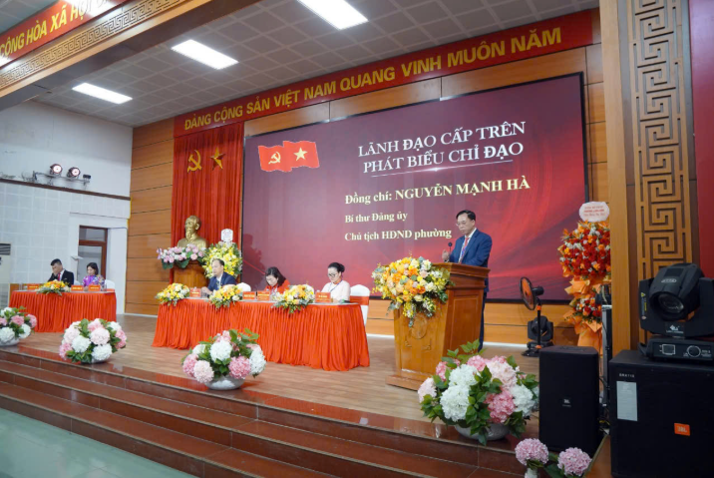
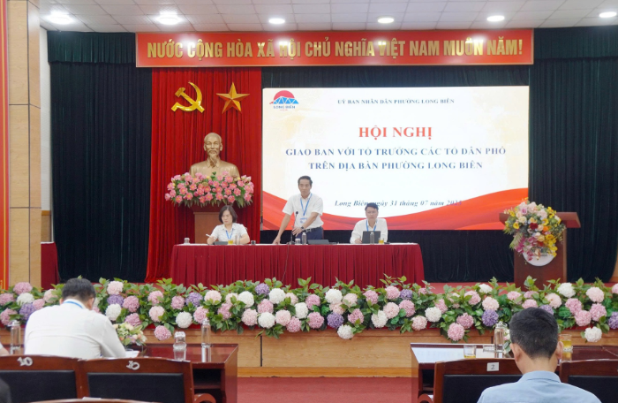
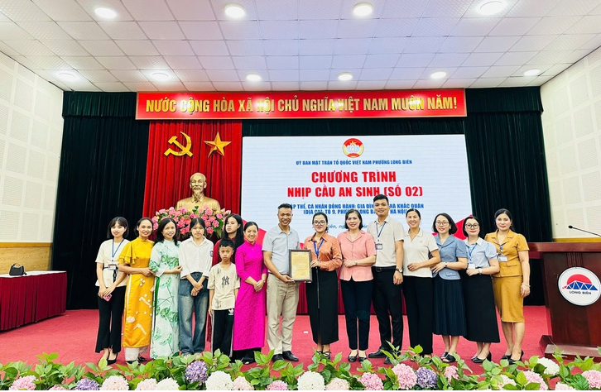
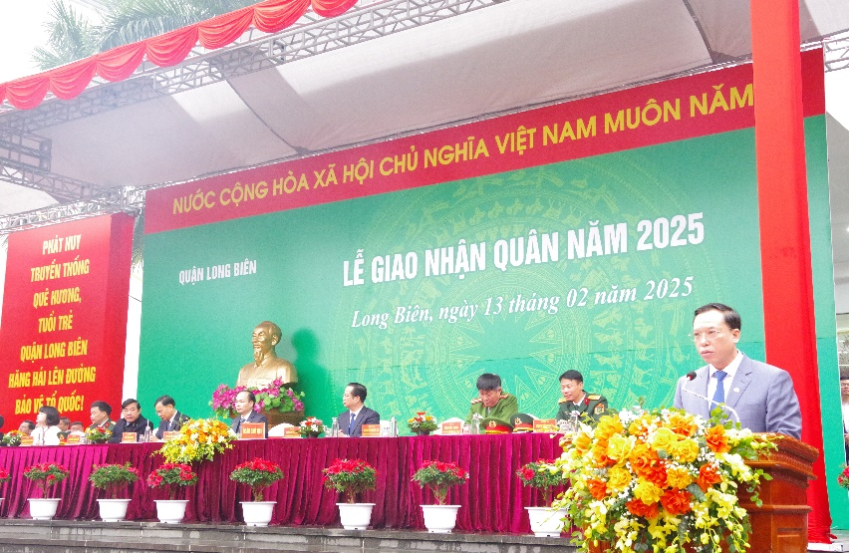
VỀ MỤC TIÊU, QUAN ĐIỂM CHỈ ĐẠO, CÁC CHỈ TIÊU, NHIỆM VỤ GIẢI PHÁP CHỦ YẾU THỰC HIỆN NGHỊ QUYẾT ĐẠI HỘI NHIỆM KỲ 2025-2030
"Dân chủ - Đoàn kết - Kỷ cương - Sáng tạo - Phát triển"
Quan điểm chỉ đạo
1. Tăng cường công tác xây dựng Đảng; nâng cao năng lực quản lý điều hành của bộ máy chính quyền; đổi mới, nâng cao chất lượng hoạt động của Ủy ban Mặt trận Tổ quốc Việt Nam và các Đoàn thể Chính trị - Xã hội phường. Tăng cường tiềm lực quốc phòng; giữ vững an ninh chính trị, trật tự an toàn xã hội trên địa bàn phường trong mọi tình huống.

Slide 9
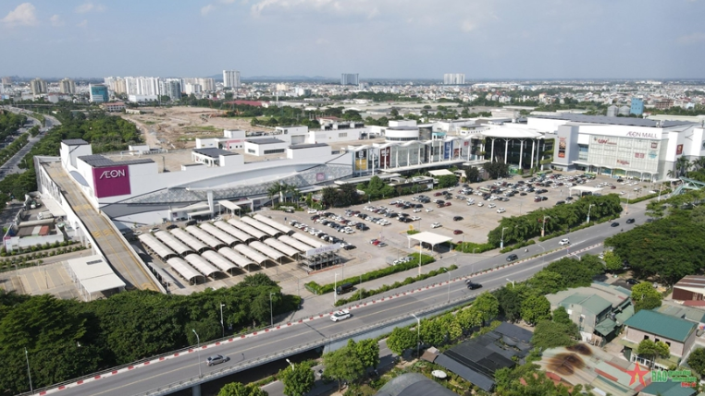
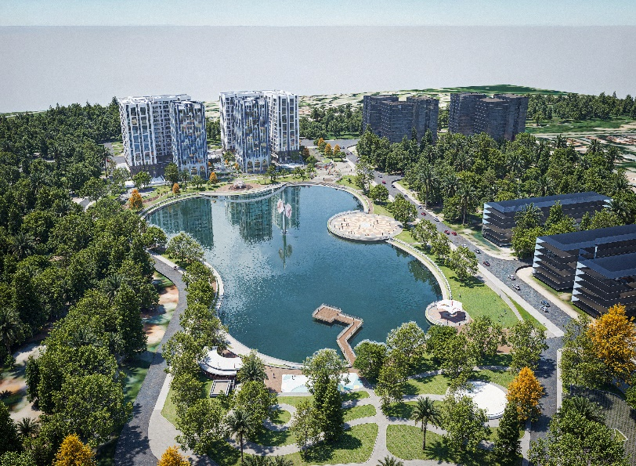
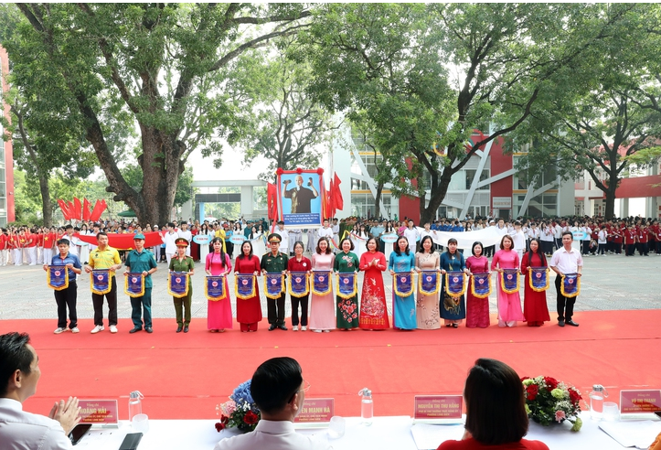
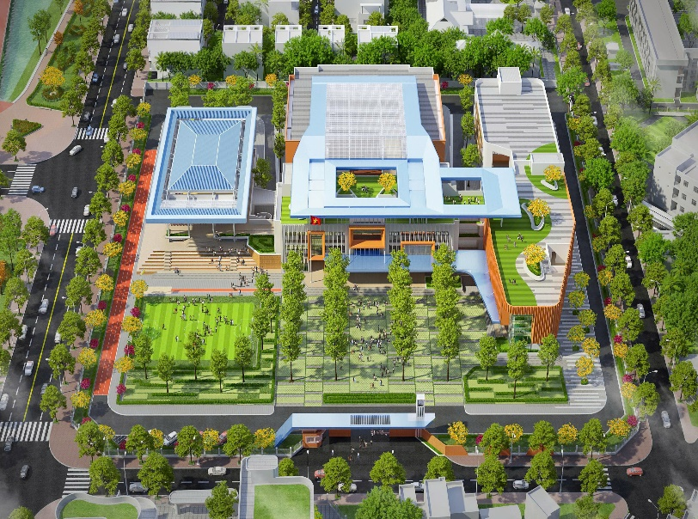
VỀ MỤC TIÊU, QUAN ĐIỂM CHỈ ĐẠO, CÁC CHỈ TIÊU, NHIỆM VỤ GIẢI PHÁP CHỦ YẾU THỰC HIỆN NGHỊ QUYẾT ĐẠI HỘI NHIỆM KỲ TỚI
"Dân chủ - Đoàn kết - Kỷ cương - Sáng tạo - Phát triển"
Quan điểm chỉ đạo
2. Khai thác tiềm năng, thế mạnh và tập trung nguồn lực tạo tiền đề vững chắc thực hiện thắng lợi nhiệm vụ phát triển kinh tế - xã hội phường Long Biên đến năm 2030, định hướng đến năm 2045. Nâng cao năng lực quản lý xã hội, quản lý đô thị. Phát triển văn hóa, du lịch, giáo dục và đào tạo cả về quy mô và chất lượng; đảm bảo an sinh xã hội, môi trường đô thị "Sáng - Xanh - Sạch - Đẹp"; nâng cao chất lượng đời sống vật chất, tinh thần của Nhân dân.

Slide 10
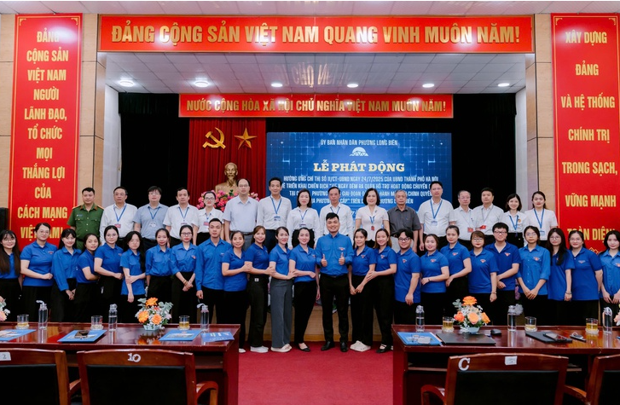
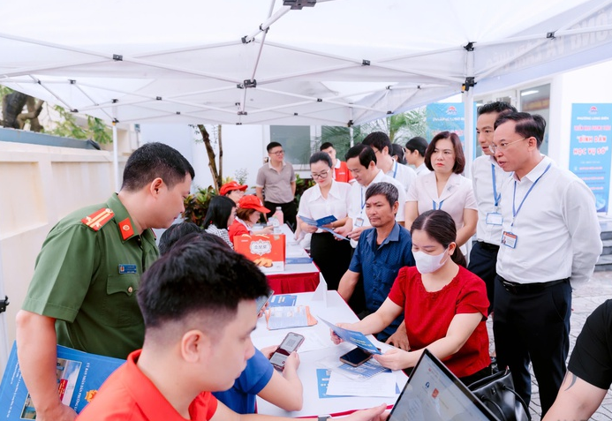
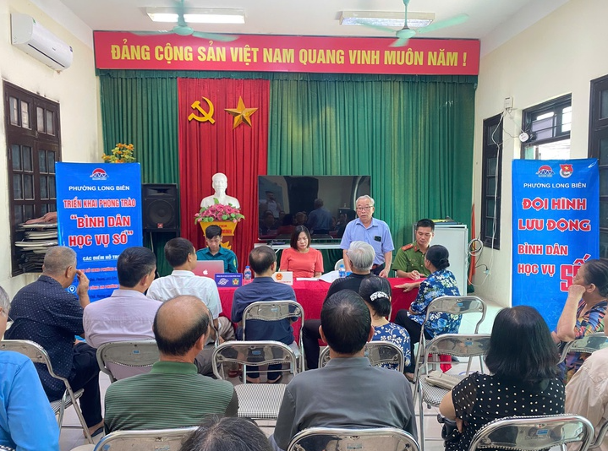
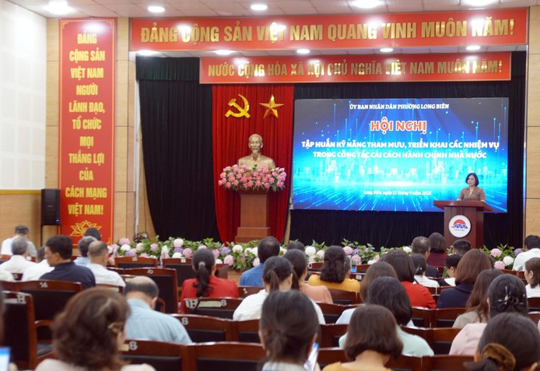
VỀ MỤC TIÊU, QUAN ĐIỂM CHỈ ĐẠO, CÁC CHỈ TIÊU, NHIỆM VỤ GIẢI PHÁP CHỦ YẾU THỰC HIỆN NGHỊ QUYẾT ĐẠI HỘI NHIỆM KỲ TỚI
"Dân chủ - Đoàn kết - Kỷ cương - Sáng tạo - Phát triển"
Quan điểm chỉ đạo
Tiếp tục đẩy mạnh cải cách hành chính, chuyển đổi số... góp phần phát triển Thủ đô "Văn hiến - Văn minh - Hiện đại" cùng Thủ đô và cả nước bước vào kỷ nguyên phát triên mới.

Slide 11
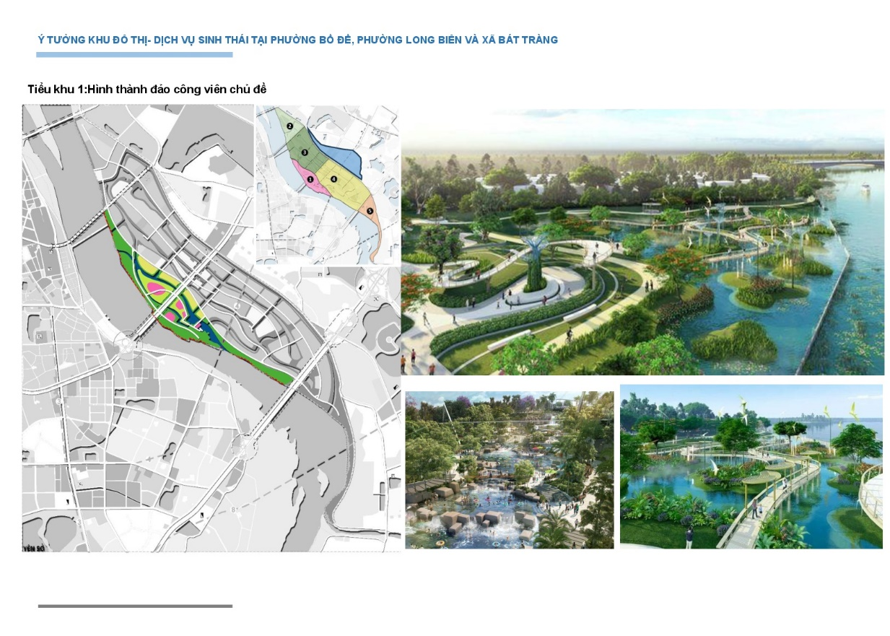
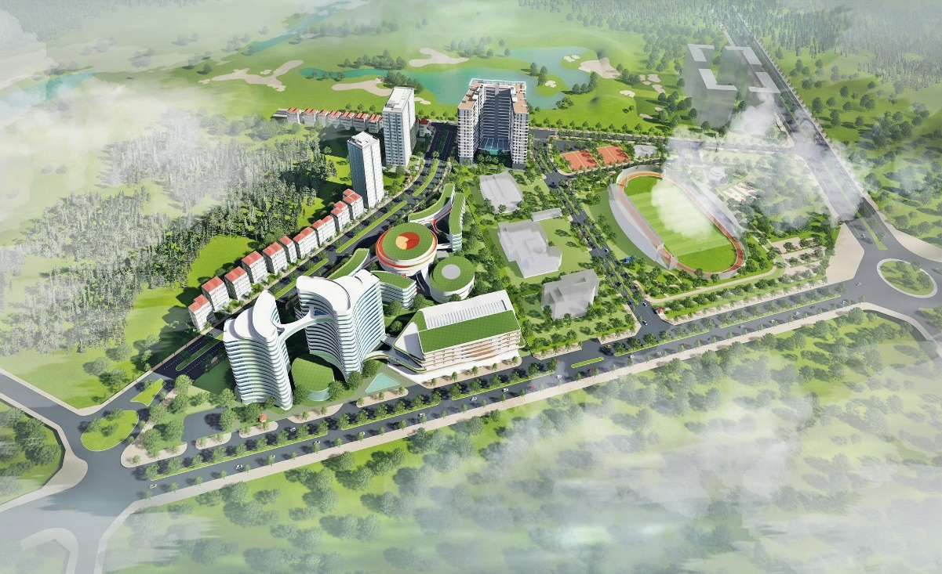
Mục tiêu tông quát
Mục tiêu đến năm 2030
Tầm nhìn đến năm 2045
Tập trung huy động và sử dụng hiệu quả mọi nguồn lực để đầu tư phát triển hạ tầng kỹ thuật - xã hội, phát triển đô thị theo hướng "Xanh - Văn minh - Hiện đại" ', trọng tâm là vùng bãi sông Hồng hình thành không gian sinh thái, văn hóa, sáng tạo

Slide 12
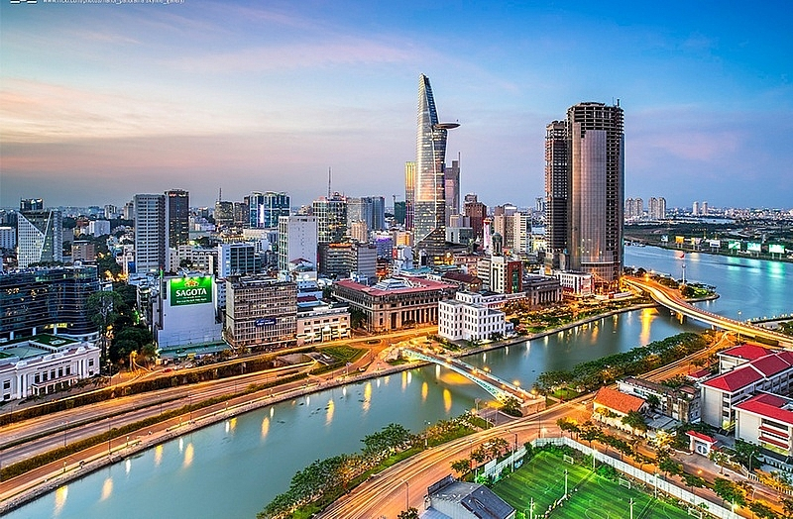
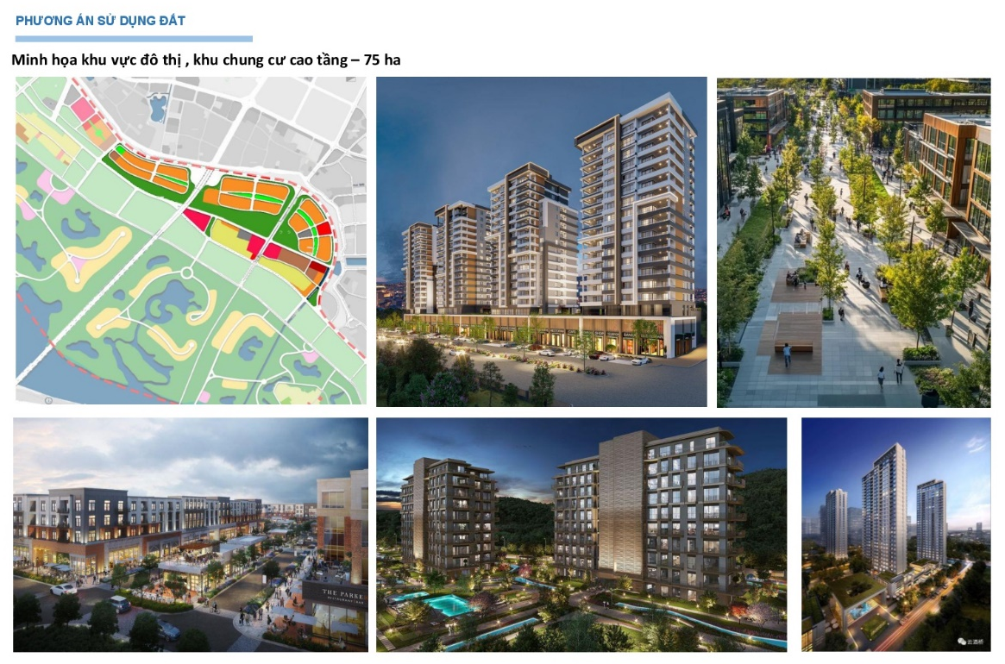
Xây dựng phường Long Biên đạt chuẩn "Đô thị văn minh"
Mục tiêu đến năm 2030

Slide 13
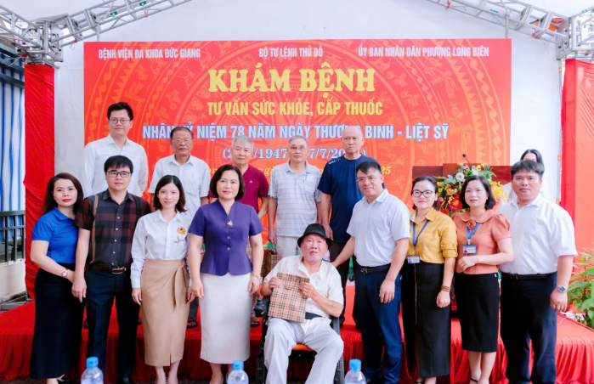
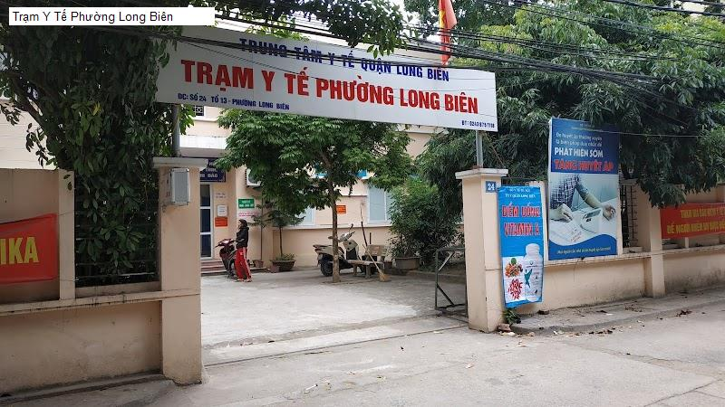
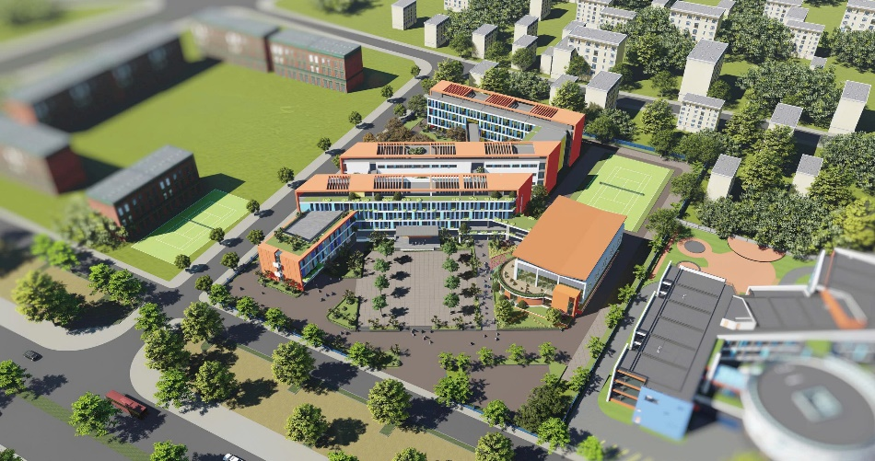
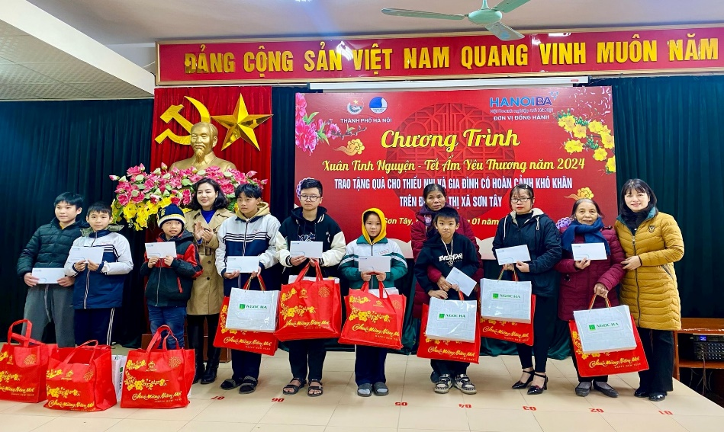
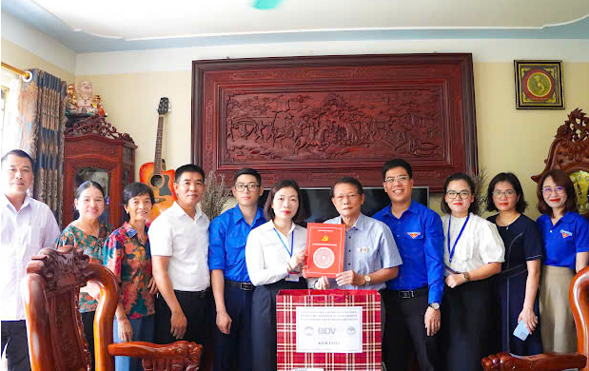

Chú trọng đầu tư, phát triển văn hóa xã hội toàn diện, đảm bảo an sinh xã hội, thực hiện tốt chế độ chính sách đối với người có công, nâng cao phúc lợi xã hội và chất lượng cuộc sống của Nhân dân
Mục tiêu đến năm 2030

Slide 14
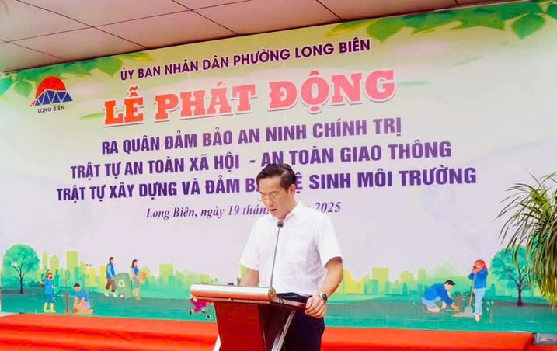
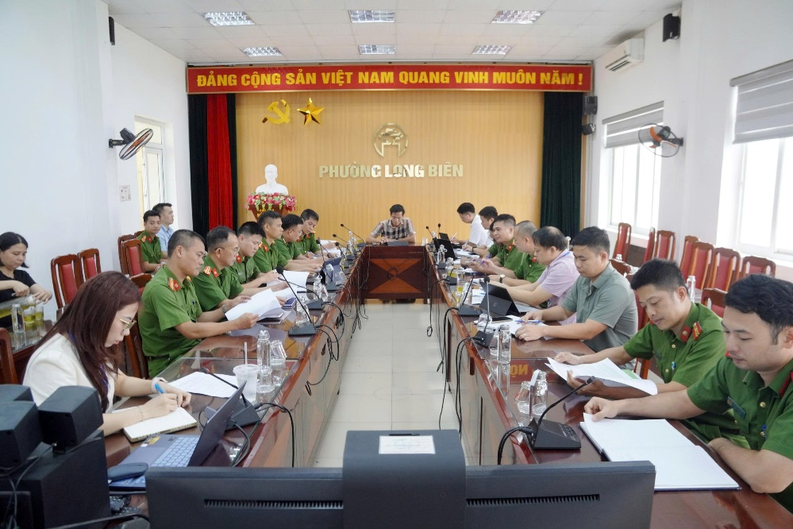
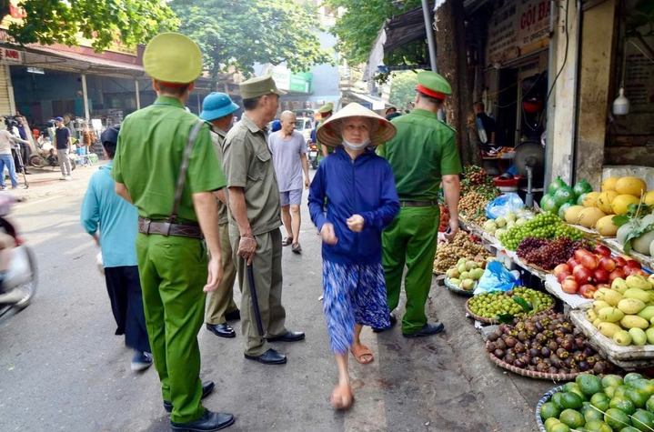
Giữ vững an ninh chính trị, trật tự an toàn xã hội, tạo môi trường ổn định để phát triển.
Mục tiêu đến năm 2030

Slide 15
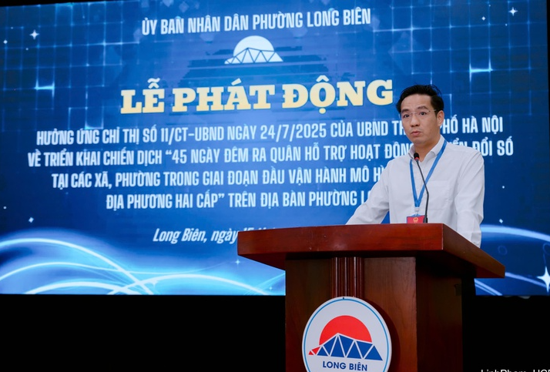
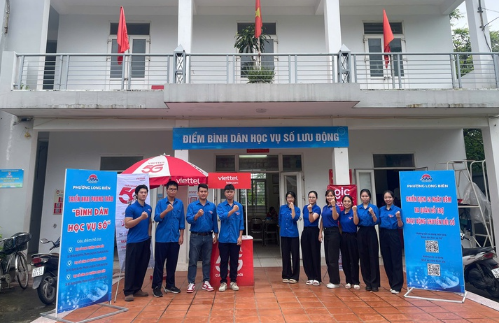
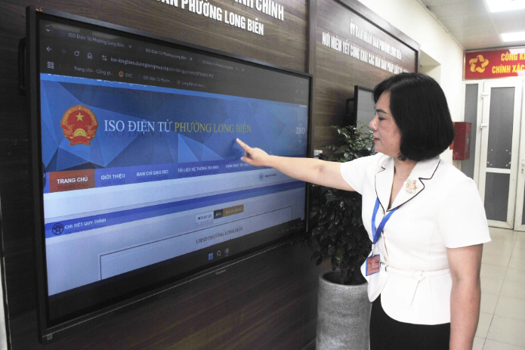
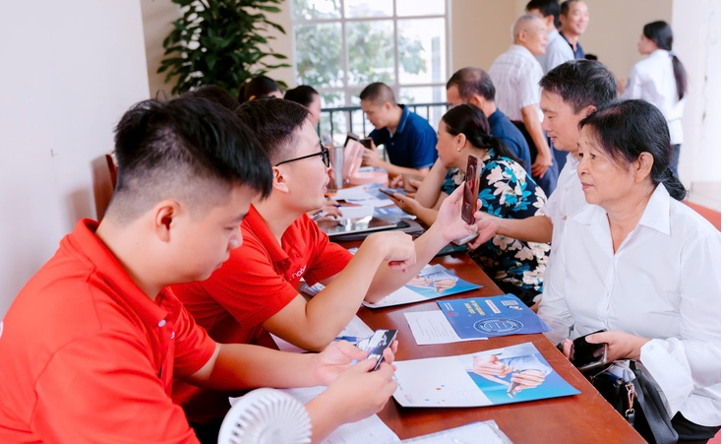
Đẩy mạnh cải cách hành chính gắn với chuyển đổi số và ứng dụng khoa học công nghệ
Mục tiêu đến năm 2030

Slide 16
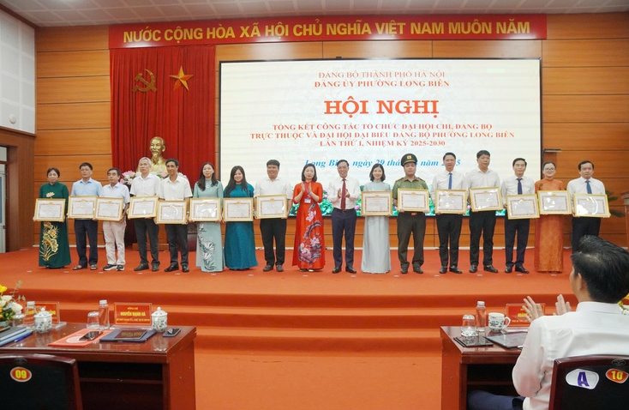
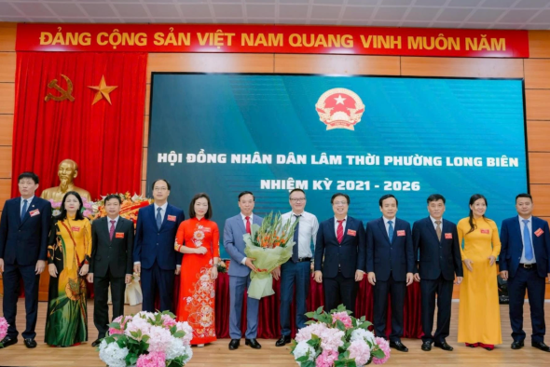
Xây dựng hệ thống chính trị Phường đồng bộ, tinh gọn, hoạt động hiệu lực, hiệu quả
Mục tiêu đến năm 2030

Slide 17
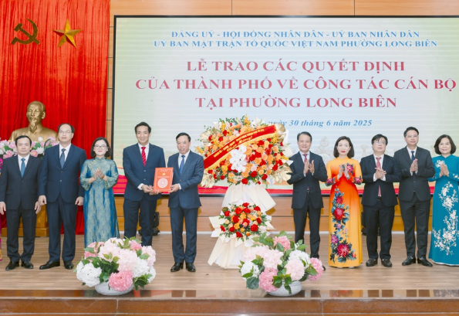
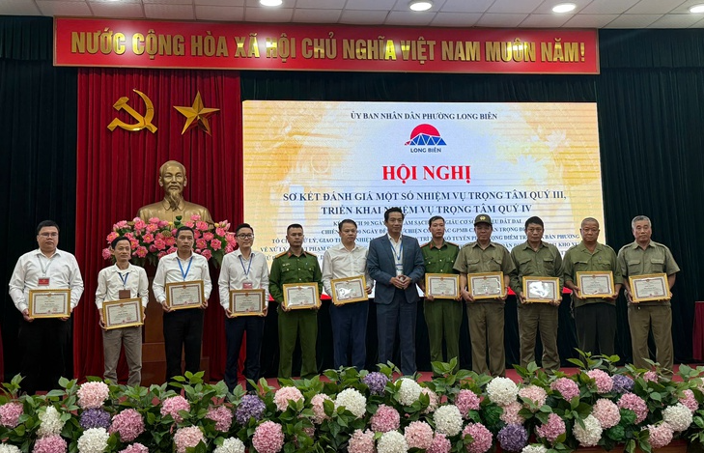
Đội ngũ cán bộ, đảng viên có phẩm chất chính trị, trình độ, năng lực và uy tín; xây dựng Đảng bộ Phường trong sạch, vững mạnh.
Mục tiêu đến năm 2030

Slide 18
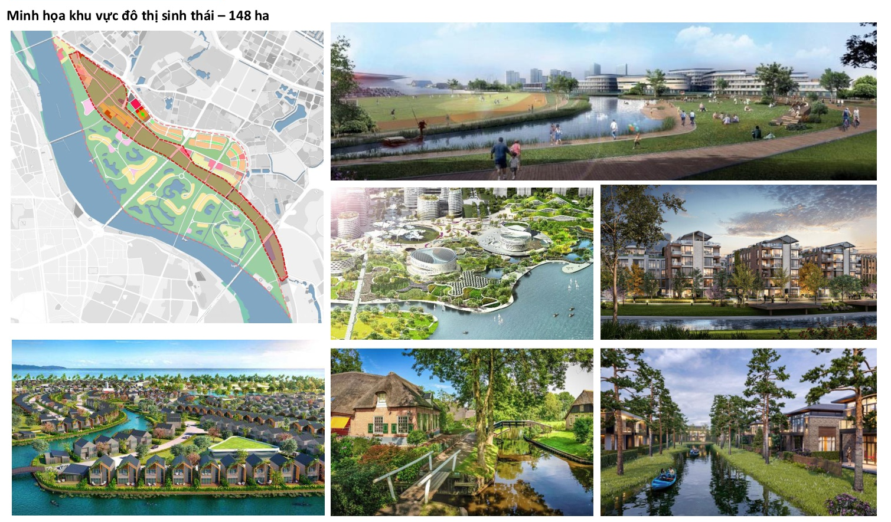
Mục tiêu tông quát
Tầm nhìn đến năm 2045
Xây dựng phường Long Biên hiện đại, phát triển chuỗi đô thị bên Sông Hồng, xác định trục Sông Hồng là động lực phát triển mới;

Slide 19


Tầm nhìn đến năm 2045
GRDP/người > 36000USD
Người dân có mức sống và chất lượng cuộc sống cao, với GRDP/người đạt trên 36.000 USD; kinh tế văn hóa xã hội phát triển toàn diện, hài hòa.

Slide 20
CHỈ TIÊU CHỦ YẾU ĐẾN NĂM 2030
Về xây dựng Đảng
(1) Số lượng đảng viên mới được kết nạp hàng năm phấn đấu vượt từ 5-10% so với chỉ tiêu được giao hàng năm.
(2) Tỷ lệ đảng viên hoàn thành tốt nhiệm vụ hàng năm đạt từ 90% trở lên.
(3) Tỷ lệ tổ chức đảng hoàn thành tốt nhiệm vụ hàng năm đạt từ 90% trở lên.
(4) Hằng năm Mặt trận Tổ quốc và đoàn thể chính trị - xã hội hoàn thành tốt nhiệm vụ trở lên.
(5) Thành lập từ 5-10 tổ chức Đảng trong Doanh nghiệp ngoài khu vực Nhà nước.

Slide 21
CHỈ TIÊU CHỦ YẾU ĐẾN NĂM 2030
Về kinh tế
(6) Phấn đấu tốc độ tăng trưởng sản phẩm trên địa bàn (GRDP) bình quân giai đoạn 2026-2030 đạt 11%/năm trở lên.
(7) Thu ngân sách hàng năm vượt so với dự toán Thành phố giao từ 5% trở lên.
(8) Chi đầu tư phát triển đạt trên 60% so với tổng chi ngân sách hàng năm.
Về quy hoạch, đô thị, môi trường
(9) Tỷ lệ chất thải rắn sinh hoạt đô thị được phân loại tại nguồn, thu gom, xử lý theo tiêu chuẩn, quy chuẩn 100%, trong đó xử lý bằng phương pháp chôn lấp dưới 10%.
(10) 100% các cơ sở gây ô nhiêm môi trường được kiềm soát.

Slide 22
CHỈ TIÊU CHỦ YẾU ĐẾN NĂM 2030
Về văn hóa - xã hội, quốc phòng an ninh
(11) Tỷ lệ Tổ dân phố được công nhận danh hiệu TDP văn hóa đạt 85% trở lên. Tỷ lệ gia đình được công nhận danh hiệu gia đình văn hóa đạt 93% trở lên.
(12) Phần đấu trong nhiệm kỳ thêm 02 trường đạt chuẩn quốc gia mức độ 2.
(13) Tỷ lệ bao phủ bảo hiểm y tế đạt trên 96,5%; Tỷ lệ lao động tham gia bảo hiềm xã hội bắt buộc đạt trên 50%; Bảo hiểm thất nghiệp đạt trên 48%; Bảo hiềm tự nguyện đạt 3,2% trở lên.
(14) Chỉ số hạnh phúc của người dân phần đầu đạt 9/10.
(15) 100% thủ tục hành chính đủ điều kiện được cung cấp dịch vụ công trực tuyền toàn trình. Tỉ lệ sử dụng dịch vụ công trực tuyến của người dân và doanh
(15) 100% thủ tục hành chính đủ điều kiện được cung cấp dịch vụ công trực tuyến toàn trình. Tỉ lệ sử dụng dịch vụ công trực tuyến của người dân và doanh nghiệp đạt tỷ lệ trên 80% tổng số hồ sơ TTHC.
(16) Công tác tuyển chọn, gọi công dân thực hiện nghĩa vụ quân sự và tham gia nghĩa vụ công an nhân dân đạt 100%

Slide 23
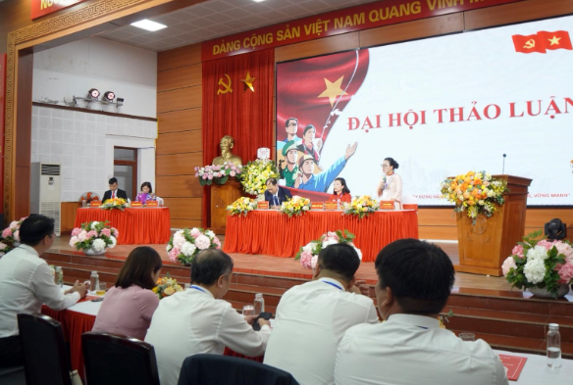
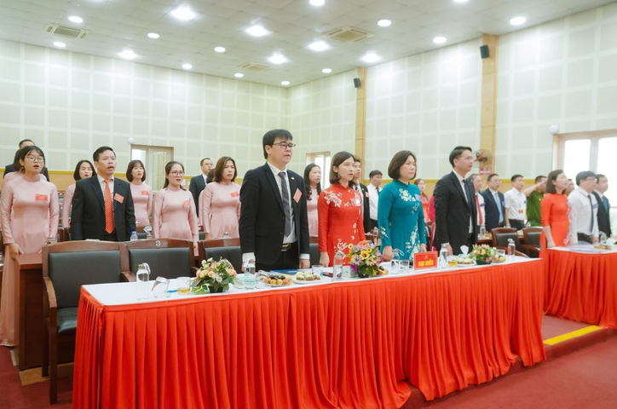
NHIỆM VỤ, GIẢI PHÁP TRỌNG TÂM TRÊN CÁC LĨNH VỰC VÀ KHÂU ĐỘT PHÁ
1
Xây dựng Đảng và hệ thống chính trị trong sạch, vững mạnh
Đổi mới phương thức lãnh đạo; nâng cao chất lượng sinh hoạt chi bộ, chuyên đề. Xây dựng hệ thống chính trị Phường đồng bộ, tinh gọn, hoạt động hiệu lực, hiệu quả; đội ngũ cán bộ, đảng viên có phẩm chất chính trị, trình độ, năng lực và uy tín; xây dựng Đảng bộ Phường trong sạch vững mạnh.

Slide 24
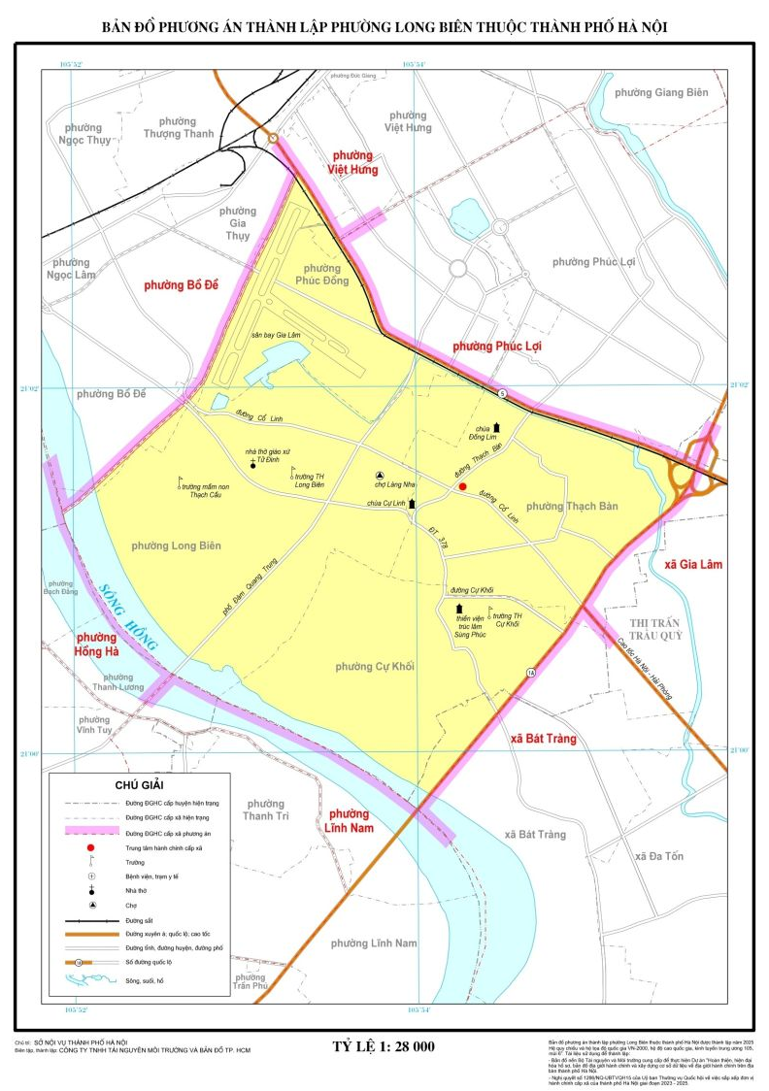
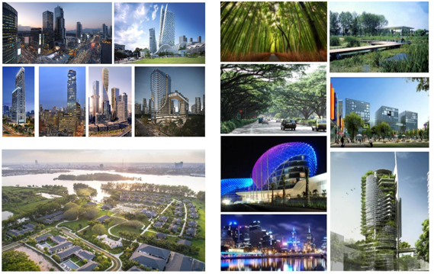
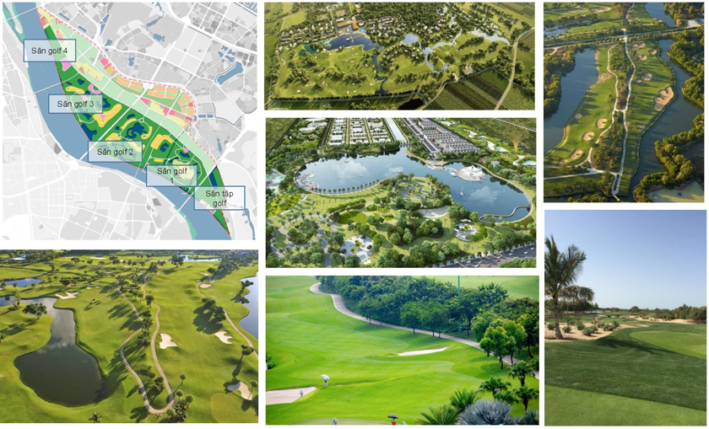
NHIỆM VỤ, GIẢI PHÁP TRỌNG TÂM TRÊN CÁC LĨNH VỰC VÀ KHÂU ĐỘT PHÁ
1
Xây dựng Đảng và hệ thống chính trị trong sạch, vững mạnh
Hoàn thiện quy hoạch và quản lý theo quy hoạch; huy động mọi nguồn lực để đầu tư đồng bộ hạ tầng kỹ thuật - xã hội, phát triển đô thị theo hướng "Xanh - Văn minh - Hiện đại". Trọng tâm là phát triển không gian bên bờ Sông Hông thành khu đô thị sinh thải, không gian sáng tạo gắn với phát triển du lịch và công nghiệp văn hóa theo Nghị quyết 09-NQ/TU của Thành ủy. Quy hoạch, đào tạo cán bộ gắn với vị trí việc làm.

Slide 25
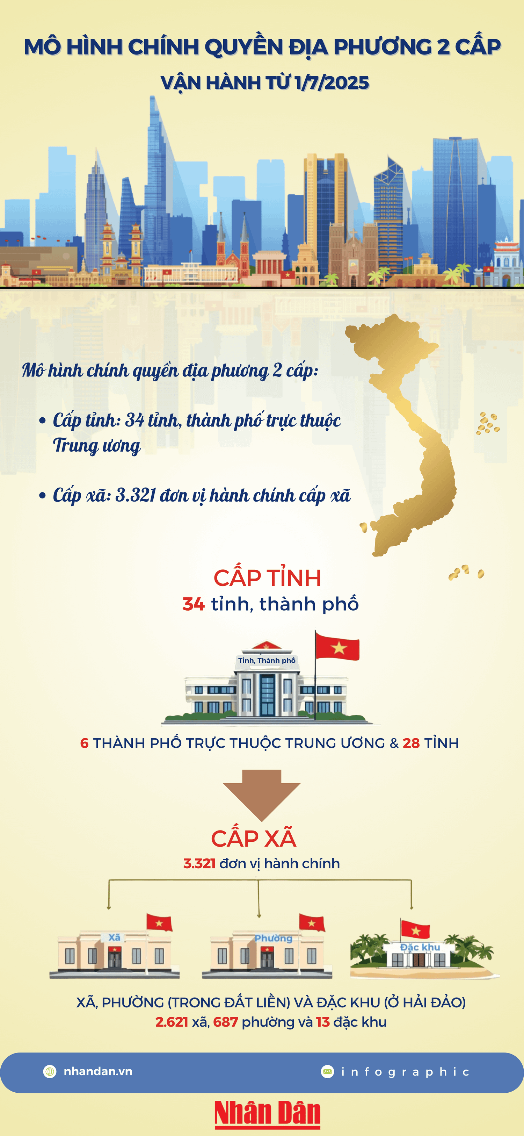
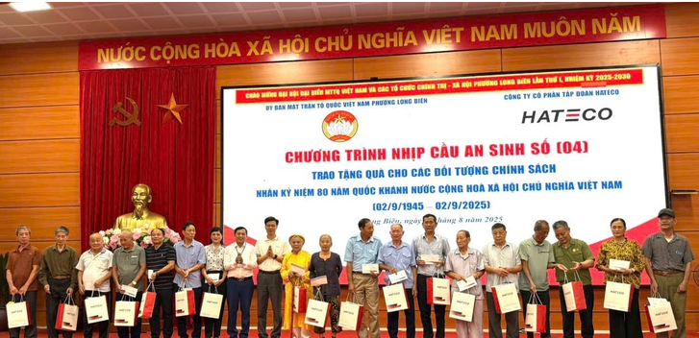
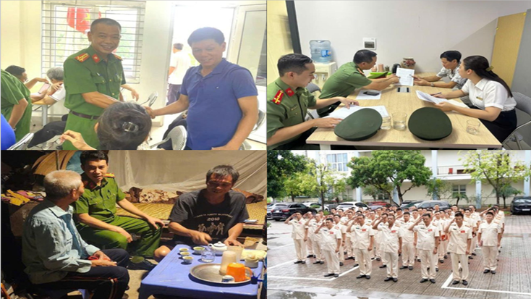
NHIỆM VỤ, GIẢI PHÁP TRỌNG TÂM TRÊN CÁC LĨNH VỰC VÀ KHÂU ĐỘT PHÁ
2
Tăng cường hiệu lực, hiệu quả hoạt động của chính quyền
Triển khai mô hình chính quyền địa phương hai cấp, thực hiện Luật Thủ đô, Luật Chính quyền địa phương (sửa đổi). Chú trọng đầu tư, phát triển văn hóa xã hội toàn diện, đảm bảo an sinh xã hội, thực hiện tốt chế độ chính sách đối với người có công, nâng cao phúc lợi xã hội và chất lượng cuộc sống của Nhân dân. Giữ vững an ninh chính trị, trật tự an toàn xã hội, tạo môi trường ổn định để phát triển. Đẩy mạnh cải cách hành chính gắn với chuyển đổi số và ứng dụng khoa học công nghệ; nâng cao hiệu lực, hiệu quả hoạt động của chính quyền địa phương.

Slide 26
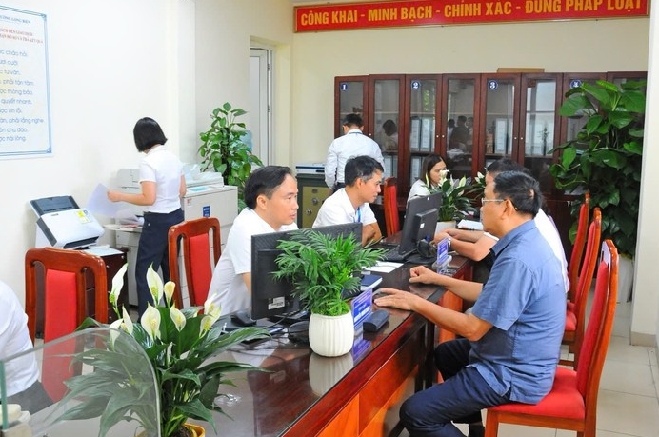
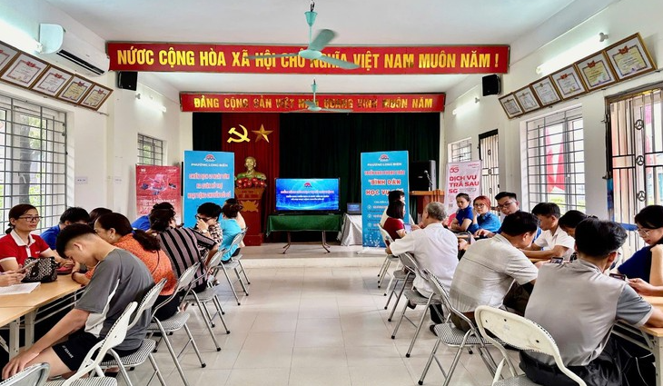
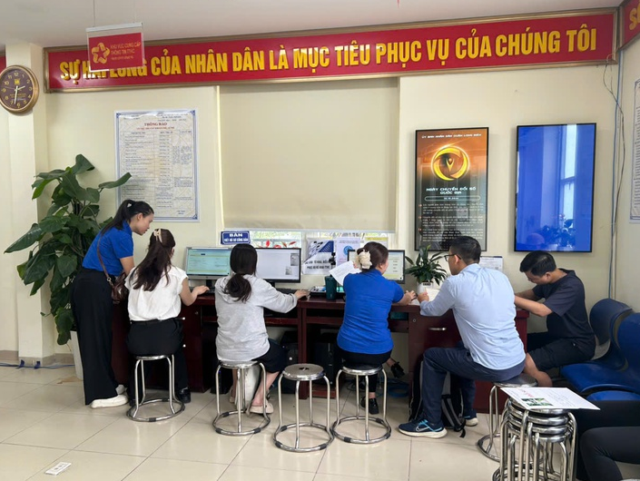

NHIỆM VỤ, GIẢI PHÁP TRỌNG TÂM TRÊN CÁC LĨNH VỰC VÀ KHÂU ĐỘT PHÁ
2
Tăng cường hiệu lực, hiệu quả hoạt động của chính quyền
Đẩy mạnh cải cách hành chính, xây dựng chính quyền số; 100% thủ tục hành chính đủ điều kiện được cung cấp dịch vụ công trực tuyến toàn trình. Tỉ lệ sử dụng dịch vụ công trực tuyến của người dân và doanh nghiệp đạt tỷ lệ trên 80% tổng số hồ sơ.

Slide 27

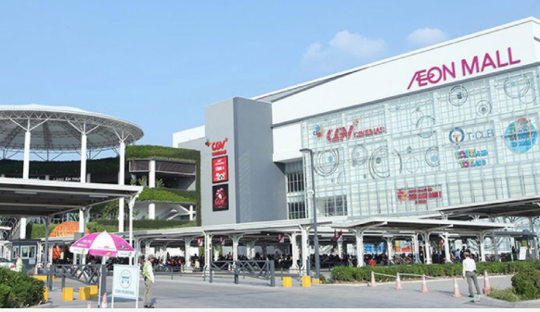


NHIỆM VỤ, GIẢI PHÁP TRỌNG TÂM TRÊN CÁC LĨNH VỰC VÀ KHÂU ĐỘT PHÁ
3
Phát triển kinh tế - xã hội, đảm bảo quốc phòng - an ninh
Tập trung phát triển kinh tế đô thị theo hướng bền vững, lấy kinh tế tư nhân làm động lực; ưu tiên phát triển các ngành thương mại, dịch vụ, logistics. Đẩy mạnh chuyển đổi số, ứng dụng khoa học - công nghệ, đồi mới sáng tạo trong quản lý, điều hành và sản xuất, kinh doanh. Phấn đấu tốc độ tăng trưởng sản phẩm GRDP trên địa bàn bình quân hai con số trong 5 năm tới.

Slide 28
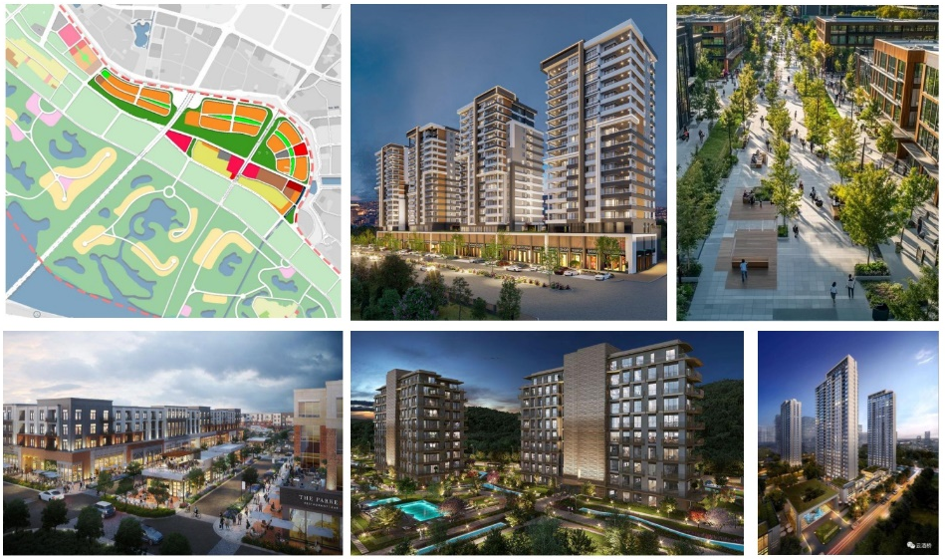
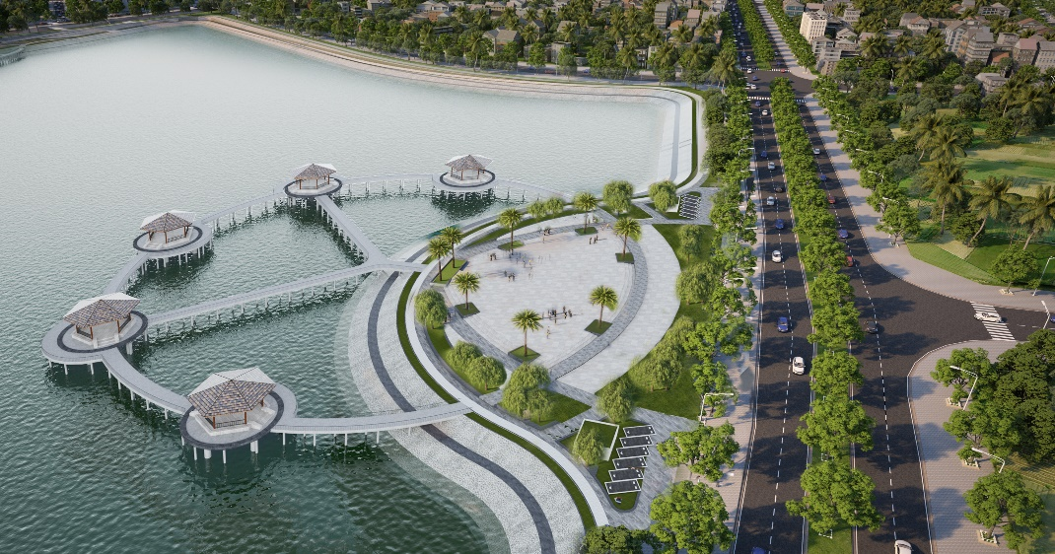


NHIỆM VỤ, GIẢI PHÁP TRỌNG TÂM TRÊN CÁC LĨNH VỰC VÀ KHÂU ĐỘT PHÁ
3
Phát triển kinh tế - xã hội, đảm bảo quốc phòng - an ninh
Phát triển vùng bãi, đô thị "Xanh - Sạch - Đẹp"; hoàn thiện hồ điều hòa Cự Khối. Tập trung huy động và sử dụng hiệu quả mọi nguồn lực để đầu tư phát triển hạ tầng kỹ thuật - xã hội, phát triển đô thị theo hướng "Xanh - Văn minh - Hiện đại", trọng tâm là vùng bãi Sông Hồng, hình thành không gian sinh thái, văn hóa, Sáng tạo. Xây dựng phường Long Biên đạt chuẩn "Đô thị văn minh"

Slide 29



NHIỆM VỤ, GIẢI PHÁP TRỌNG TÂM TRÊN CÁC LĨNH VỰC VÀ KHÂU ĐỘT PHÁ
3
Phát triển kinh tế - xã hội, đảm bảo quốc phòng - an ninh
Phát triển sự nghiệp văn hóa, thể thao; bảo tồn, phát huy hiệu quả giá trị di sản văn hóa địa phương, hội nhập quốc tế; xây dựng người Long Biên, Hà Nội thanh lịch, văn minh; nâng cao chất lượng Y tế, giáo dục và đào tạo; đảm bảo an sinh xã hội, nâng cao phúc lợi xã hội, chất lượng cuộc sống Nhân dân.

Slide 30




NHIỆM VỤ, GIẢI PHÁP TRỌNG TÂM TRÊN CÁC LĨNH VỰC VÀ KHÂU ĐỘT PHÁ
3
Phát triển kinh tế - xã hội, đảm bảo quốc phòng - an ninh
Thường xuyên quan tâm, chỉ đạo và tạo điều kiện thuận lợi để các trường học của địa phương nâng cao chất lượng đội ngũ giáo viên, chất lượng dạy và học. 100% trường công lập trên địa bàn đạt Chuẩn Quốc gia (Mức 1 = 13 trường, mức 2 = 3 trường). Tỷ lệ học sinh khá giỏi các trường Tiểu học và Trung học cơ sở đạt trên 85%; tỷ lệ trẻ em trong độ tuổi mầm non ra lớp và trẻ em tiểu học đi học đạt 100%. Công tác khuyến học, khuyến tài được các cấp ủy Đảng, chính quyền quan tâm, cộng đồng xã hội vào cuộc. Các mô hình gia đình hiếu học, dòng họ khuyến học, tổ dân phố khuyến học, cộng đồng học tập tiếp tục được đẩy mạnh, phát huy hiệu quả.

Slide 31


NHIỆM VỤ, GIẢI PHÁP TRỌNG TÂM TRÊN CÁC LĨNH VỰC VÀ KHÂU ĐỘT PHÁ
3
Phát triển kinh tế - xã hội, đảm bảo quốc phòng - an ninh
Thực hiện tốt công tác quốc phòng, quân sự địa phương; đảm bảo an ninh chính trị, trật tự an toàn xã hội.

Slide 32


NHIỆM VỤ, GIẢI PHÁP TRỌNG TÂM TRÊN CÁC LĨNH VỰC VÀ KHÂU ĐỘT PHÁ
4
Đẩy mạnh chuyển đổi số và ứng dụng công nghệ thông tin
Thực hiện Nghị quyết 57-NQ/TW; xây dựng bản đồ dân cư số trước năm 2027. Đẩy mạnh chuyển đổi số, đổi mới sáng tạo, thích ứng của các cơ quan trong hệ thống chính trị Phường. Xây dựng kế hoạch và lộ trình cụ thể thực hiện chủ trương, chính sách của Trung ương và Thành phố, đưa toàn bộ hoạt động của các cơ quan trong hệ thống chính trị Phường lên môi trường số, bảo đảm liên thông, đồng bộ, bí mật nhà nước; đáp ứng yêu cầu giải quyết thủ tục hành chính, cung cấp dịch vụ công không phụ thuộc địa giới hành chính, hướng tới cung cấp dịch vụ công trực tuyến toàn trình; trước mắt quan tâm "tỉ lệ sử dụng dịch vụ công trực tuyến của người dân và doanh nghiệp đạt trên 80%; giao dịch không dùng tiền mặt đạt trên 80%".

Slide 33


NHIỆM VỤ, GIẢI PHÁP TRỌNG TÂM TRÊN CÁC LĨNH VỰC VÀ KHÂU ĐỘT PHÁ
4
Đẩy mạnh chuyển đổi số và ứng dụng công nghệ thông tin
Số hóa dữ liệu dân cư, y tế, đất đai, giáo dục. Số hóa và cập nhật dữ liệu để xây dựng bản đồ dân cư số phục vụ công tác quản lý dân cư, quản lý hành chính, an ninh, y tế, giáo dục, hạ tầng kỹ thuật trên địa bàn. Chủ động tương tác với người dân và doanh nghiệp, cải cách triệt để thủ tục hành chính, kết nối đồng bộ cơ sở dữ liệu về dân cư, đất đai; hỗ trợ doanh nghiệp, hộ kinh doanh trong sản xuất kinh doanh; người dân được tiếp cận và ứng dụng chuyển đổi số hiệu quả. Tổ chức quán triệt, tuyên truyền sâu rộng trong cán bộ, đảng viên và nhân dân những nội dung của Nghị quyết số 57-NQ/TW ngày 22/12/2024 của Bộ Chính trị cũng như các kế hoạch, chỉ thị mới của Trung ương và Thành phố tạo sự đồng thuận xã hội cao trong tổ chức thực hiện.

Slide 34




NHIỆM VỤ, GIẢI PHÁP TRỌNG TÂM TRÊN CÁC LĨNH VỰC VÀ KHÂU ĐỘT PHÁ
5
Tăng cường công tác dân vận, phát huy dân chủ cơ sở
Triền khai hiệu quả Luật thực hiện dân chủ ở cơ sở, đổi mới về nội dung phương thức hoạt động, bám sát các Chỉ thị, Nghị quyết, chủ đề công tác năm và nhiệm vụ trọng tâm của địa phương. Triển khai thực hiện có hiệu quả Quy chế dân chủ ở cơ sở gắn với việc thực hiện mô hình chính quyền địa phương hai cấp và Luật thực hiện dân chủ ở cơ sở.

Slide 35


NHIỆM VỤ, GIẢI PHÁP TRỌNG TÂM TRÊN CÁC LĨNH VỰC VÀ KHÂU ĐỘT PHÁ
5
Tăng cường công tác dân vận, phát huy dân chủ cơ sở
UB MTTQ và đoàn thể giám sát, phản biện xã hội; tổ chức Hội nghị Nhân dân, ngày hội Đại đoàn kết. Việc tiếp công dân, đối thoại trực tiếp giữa người đứng đầu cấp uy, chính quyền với UB MTTQ và các tố chức chính trị - xã hội, nhân dân được thực hiện nghiêm túc.

Slide 36



NHIỆM VỤ, GIẢI PHÁP TRỌNG TÂM TRÊN CÁC LĨNH VỰC VÀ KHÂU ĐỘT PHÁ
5
Tăng cường công tác dân vận, phát huy dân chủ cơ sở
Triển khai có hiệu quả các phong trào thi đua yêu nước, các cuộc vận động; quan tâm các giải pháp chăm lo đời sống nhân dân, hỗ trợ xây, sửa nhà đại đoàn kết, vận động xây dựng quỹ "Vì người nghèo" ', tổ chức các hoạt động nhân đạo, từ thiện, ủng hộ đồng bào bị ảnh hưởng do dịch bệnh, thiên tai, bão lụt... Phối hợp chặt chẽ với chính quyền trong thực hiện nhiệm vụ phát triển kinh tế - xã hội, cải cách hành chính, chuyển đổi số, công tác dân vận, hòa giải..., góp phần giữ vững ổn định chính trị - xã hội trên địa bàn.

Slide 37


NHIỆM VỤ, GIẢI PHÁP TRỌNG TÂM TRÊN CÁC LĨNH VỰC VÀ KHÂU ĐỘT PHÁ
6
Các khâu đột phá
1. Nâng cao chất lượng hệ thống chính trị, hoạt động hiệu lực, hiệu quả, trọng tâm thu hút nguôn nhân lực chất lượng cao, xây dựng đội ngũ cản bộ, công chức, viên chức kỷ cương, trách nhiệm, đáp ứng yêu cầu chính quyên địa phương hai cấp.
Chương trình 01-CTr/ĐU: “Nâng cao chất lượng hệ thống chính trị, hoạt động hiệu lực, hiệu quả,trọng tâm thu hút nguồn nhân lực chất lượng cao, xây dựng đội ngũ cán bộ, công chức, viên chức kỷ cương, trách nhiệm, đáp ứng yêu cầu chính quyền”

Slide 38


NHIỆM VỤ, GIẢI PHÁP TRỌNG TÂM TRÊN CÁC LĨNH VỰC VÀ KHÂU ĐỘT PHÁ
6
Các khâu đột phá
1. Nâng cao chất lượng hệ thống chính trị, hoạt động hiệu lực, hiệu quả, trọng tâm thu hút nguôn nhân lực chất lượng cao, xây dựng đội ngũ cản bộ, công chức, viên chức kỷ cương, trách nhiệm, đáp ứng yêu cầu chính quyên địa phương hai cấp.
Một số chỉ tiêu CT 01-CTr/ĐU:
1. Nhóm chỉ tiêu về xây dựng đảng, hệ thống chính trị
2. Về nâng cao hiệu lực hiệu quả hoạt động của chính quyền
3. Về phát triển nguồn nhân lực
4. Về xây dựng đội ngũ cán bộ kỷ cương, trách nhiệm

Slide 39


NHIỆM VỤ, GIẢI PHÁP TRỌNG TÂM TRÊN CÁC LĨNH VỰC VÀ KHÂU ĐỘT PHÁ
6
Các khâu đột phá
2. Chuyển đổi số sâu rộng, toàn diện, bứt phá, hướng đến người dân và doanh nghiệp. Cán bộ, đảng viên là chủ thể triển khai, thực hiện Chính quyền số; Doanh nghiệp và người dân là chủ thể trong phát triển kinh tế số và xã hội số.
Chương trình 02-CTr/ĐU: “Chuyển đổi số sâu rộng, toàn diện; phát triển chính quyền số, kinh tế số và xã hội số trên địa bàn phường Long Biên, giai đoạn 2025-2030”

Slide 40


NHIỆM VỤ, GIẢI PHÁP TRỌNG TÂM TRÊN CÁC LĨNH VỰC VÀ KHÂU ĐỘT PHÁ
6
Các khâu đột phá
2. Chuyển đổi số sâu rộng, toàn diện, bứt phá, hướng đến người dân và doanh nghiệp. Cán bộ, đảng viên là chủ thể triển khai, thực hiện Chính quyền số; Doanh nghiệp và người dân là chủ thể trong phát triển kinh tế số và xã hội số.
Một số chỉ tiêu CT 02-CTr/ĐU:
1. Chính quyền số
2. Kinh tế số
3. Xã hội số
4. Hạ tầng và Dữ liệu số
5. An toàn, an ninh mạng

Slide 41

NHIỆM VỤ, GIẢI PHÁP TRỌNG TÂM TRÊN CÁC LĨNH VỰC VÀ KHÂU ĐỘT PHÁ
6
Các khâu đột phá
3. Tập trung đầu tư kết cấu hạ tầng hướng tới đô thị Xanh - Văn minh - Hiện đại; trọng tâm là công tác lập, quản lý quy hoạch và triển khai đầu tư vùng bãi Sông Hồng.
Chương trình 03-CTr/ĐU: Đầu tư hệ thống hạ tầng hướng tới đô thị “Xanh - Văn minh - Hiện đại”, trọng tâm là công tác lập, quản lý quy hoạch và triển khai đầu tư vùng bãi Sông Hồng, giai đoạn 2025-2030
Một số chỉ tiêu:
1. Về quy hoạch
2. Về đầu tư hạ tầng kỹ thuật - xã hội
3. Về chỉnh trang đô thị và duy tu duy trì
4. Về môi trường

Slide 42

II. Thông qua báo cáo tổng hợp ý kiến của các tổ chức cơ sở đảng trực thuộc và các tầng lớp nhân dân đóng góp vào dự thảo Văn kiện trình Đại hội XIV của Đảng; báo cáo tổng hợp ý kiến vào dự thảo Báo cáo chính trị trình Đại hội XVIII Đảng bộ Thành phố. Giao cho Ban Chấp hành Đảng bộ phường khóa I (nhiệm kỳ 2025 - 2030) căn cứ ý kiến thảo luận tại Đại hội để bổ sung, hoàn chỉnh, báo cáo Ban Chấp hành Đảng bộ Thành phố; bổ sung, hoàn chỉnh văn kiện Đại hội I của Đảng bộ phường Long Biên và cụ thể hóa vào chương trình hành động để ban hành, tổ chức thực hiện.

Slide 43

III. GIAO BAN CHẤP HÀNH ĐẢNG BỘ PHƯỜNG KHÓA I CĂN CỨ NGHỊ QUYẾT ĐẠI HỘI.
1. Tuyên truyền chỉ thị và chủ trương Nghị quyết Đại hội lần thứ XIV của Đảng; Quán triệt, triển khai Nghị quyết Đại hội lần thứ XVIII Đảng bộ thành phố Hà Nội, Nghị quyết Đại hội lần thứ I của Đảng bộ phường đến các chi bộ, cán bộ, đảng viên và Nhân dân trên địa bàn.
2. Xây dựng Chương trình công tác toàn khóa; chỉ đạo cấp ủy cơ sở xây dựng và triển khai thực hiện các chương trình công tác, kế hoạch thực hiện, sớm đưa Nghị quyết Đại hội vào cuộc sống.

Slide 44
III. GIAO BAN CHẤP HÀNH ĐẢNG BỘ PHƯỜNG KHÓA I CĂN CỨ NGHỊ QUYẾT ĐẠI HỘI.
Các nhiệm vụ đã chỉ đạo thực hiện:
1. Chương trình cấp ủy (03): Nâng cao chất lượng hệ thống CT; Chuyển đổi số; Đầu tư hạ tầng
2. Nghị quyết chuyên đề (02): PCCC và Quản lý đất công, đất nông nghiệp

Slide 45

Đại hội kêu gọi toàn thể cán bộ, Đảng viên và Nhân dân phường Long Biên, dưới sự lãnh đạo của Ban Chấp hành Đảng bộ phường, đoàn kết, thống nhất, quyết tâm phấn đấu thực hiện thắng lợi Nghị quyết Đại hội lần thứ I, nhiệm kỳ 2025-2030!

Slide 46

TRÂN TRỌNG CẢM ƠN!

Slide 47
ĐẢNG BỘ THÀNH PHỐ HÀ NỘI
ĐẢNG ỦY PHƯỜNG LONG BIÊN *
HỘI NGHỊ HỌC TẬP, QUÁN TRIỆT NGHỊ QUYẾT ĐẠI HỘI ĐẢNG BỘ PHƯỜNG LONG BIÊN KHÓA I, NHIỆM KỲ 2025 – 2030 VÀ TRIỂN KHAI 03 CHƯƠNG TRÌNH CÔNG TÁC TOÀN KHÓA CỦA BAN CHẤP HÀNH ĐẢNG BỘ PHƯỜNG
Long Biên, ngày 31 tháng 10 năm 2025

Slide 48
ĐẢNG BỘ THÀNH PHỐ HÀ NỘI
ĐẢNG ỦY PHƯỜNG LONG BIÊN *
HỘI NGHỊ HỌC TẬP, QUÁN TRIỆT NGHỊ QUYẾT ĐẠI HỘI ĐẢNG BỘ PHƯỜNG LONG BIÊN KHÓA I, NHIỆM KỲ 2025 – 2030 VÀ TRIỂN KHAI 03 CHƯƠNG TRÌNH TOÀN KHÓA CỦA BAN CHẤP HÀNH ĐẢNG BỘ PHƯỜNG
Long Biên, ngày 31 tháng 10 năm 2025

